Slide 1
Clase 6
Tipos de sistemas constitucionales
Chile-Weimar

Slide 2
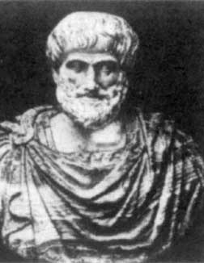
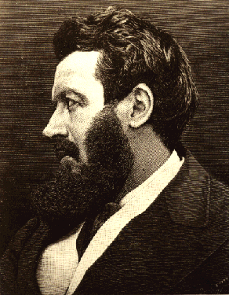
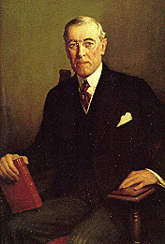
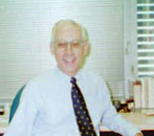
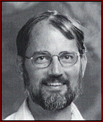
El debate “pres-parl”
Debate institucional clásico: las formas de Gobierno (Aristóteles, Polibio, Vico...)
Hoy: las formas de la democracia (Bagehot, Wilson, Lijphart, Powell, Shugart...)
Pres-parl recobró sus fueros fin 1980s, redemocractización mundial

Slide 3
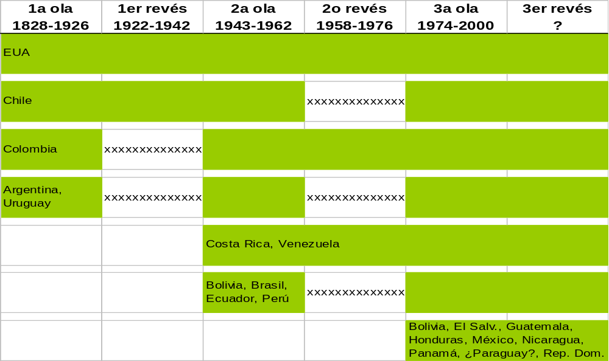
Presidencialismo y democracia en América
>50% adultos votan en elecciones periódicas con voto secreto. De Huntington, The Third Wave.

Slide 4
El péndulo democrático de AL
¿Qué factores explican este ir y venir?
2 literaturas: (a) surgimiento; (b) ruptura.
3 familias explicativas del surgimiento de la democracia:
(1) Cultural (Almond+Verba, Tocqueville)
(2) Modernización (Lipset, Cutright)
(3) Alianzas de clase (B. Moore)

Slide 5
El péndulo democrático de AL (2)
4 familias explicativas de la ruptura de la democracia:
(1) Anti-modernización (Huntington; Diamond)
(2) Estructuralismo ecléctico (O´Donnell)
(3) Marx-Dependencia (Garrido; Cardoso)
(4) Institucional (Linz; Stepan; Valenzuela)

Slide 6
El argumento institucional
¿Qué distingue una democracia parlamentaria de una presidencial?
Verney hizo 11 distinciones pero las más se pueden descartar ya que no necesariamente diferencian.
P.ej. en parl, Jefe Edo. nombra al Jefe gob. (no en RFA);
ejecutivo unipersonal en presidencialismo (no en Uruguay 1952-67); etc.

Slide 7
El parlamentarismo según Leon Epstein
Definición concisa:
“Una democracia parlamentaria es aquélla en que la autoridad ejecutiva emana de, y es responsable ante, la autoridad legislativa.”

Slide 8
Énfasis en dos diferencia centrales
(1) Parl – Legislatura por votación popular pero
ejecutivo seleccionado por ella
Pres – Legislatura y ejecutivo electos
popularmente
(2) Parl – Ejecutivo sujeto a la confianza de la
legislatura, voto de censura lo desbanca
Pres – Legislatura y ejecutivo gozan de
mandatos fijos

Slide 9
Representación sintética (Strom)
unívoca simplifica
la delegación
(un solo principal)
Parl – cadena de mando unívoca
Pres – cadena de mando dual
eligen
eligen
nombra
dirige
Serv. Públ.
Ciudadanos
Parlamento
PM
Gabinete
eligen
autorizan, vigilan
eligen
Asamblea
Comisiones
Serv. Públ.
Ciudadanos
Presidente
Gabinete
eligen
dirige
nombra

Slide 10
La tesis linziana
La dualidad del presidencialismo es disfuncional
(1) Legitimidad democrática dual por elección separada,
¿quién es el representante legítimo del pueblo?
(2) Los períodos fijos le imprimen un sello de rigidez
estructural, la constitución carece de mecanismos
para superar confrontaciones entre los poderes.
Parálisis institucional (deadlock o gridlock), tentación de imponer voluntad unilateralmente → ruptura

Slide 11
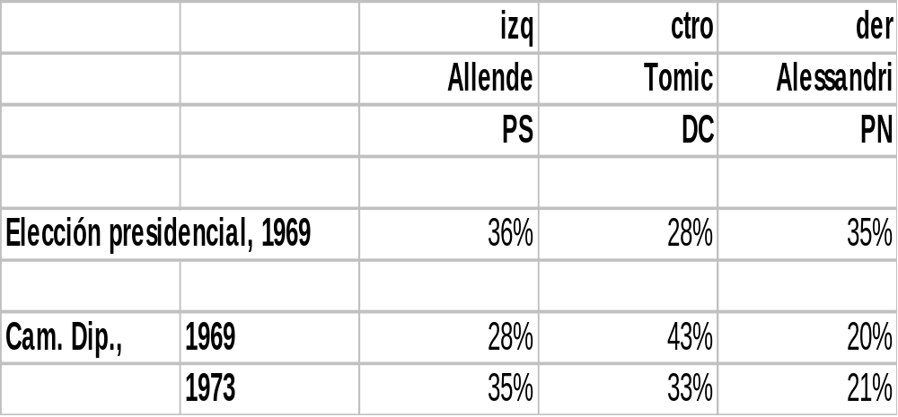
Ejemplo: Chile 1969-1973
11 septiembre, 1973: golpe de Estado

Slide 12
¿Sólo el presidencialismo tiene debilidades?
Lijphart: cada sistema constitucional adolece de un
problema fundamental; inherente en potencia,
no puede ser eliminado, pero sí mitigado.
(1) El talón de Aquiles del parlamentarismo: inestabilidad del ejecutivo. Todo conflicto entre poderes puede poner fin al gobierno. Pbma. cuando no hay medios de sostener una coalición mayoritaria duradera. ¿Ejemplos clásicos?
La IVª República Francesa (1946-1958), 16 gobiernos en 12 años,
ó 1 c/9 meses (8 presidentes en un sexenio...)
Italia – ¿es realmente esto un problema?

Slide 13
¿Sólo el presidencialismo tiene debilidades? (2)
(2) El flanco débil del presidencialismo: la parálisis institucional (o deadlock). Se resuelve el problema de inestabilidad dándole al ejecutivo un mandato fijo, pero esto genera el problema contrario.
¿Son la inestabilidad y la parálisis realmente patologías?
Conviene preguntarse ¿por qué ocurren?,
¿qué fenómeno está detrás?
(pista: ¿quién manda en una democracia?)

Slide 14
¿“Patologías” o preferencia colectiva?
Es la ciudadanía la que sienta las bases de ambos fenómenos al distribuir su apoyo entre varios partidos
La falta de consenso en el “pueblo” se refleja, con mayor o menor fidelidad (según los sistemas constitucional y electoral), en el gobierno
Desde esta perspectiva no son pathos sino síntomas de algo común en la democracia, el disenso. Linz toma el síntoma por el mal... Cuando el disenso es muy agudo no hay resolución democrática, sea cual sea el sistema.

Slide 15
El régimen semipresidencial
Rep. de Weimar, Vª Rep. Francesa, Finlandia, Polonia, Rusia, ¿otros? comparten una estructura que le permite al presidente disolver la asamblea en algunas circunstancias.
Tiene un recurso para superar el deadlock, ¿lo mejor de ambos mundos? Hay que entender cómo opera.
Duverger (1980): no es tanto una “síntesis” como un sistema que tiende a ser presidencial cuando el ejecutivo tiene mayoría y parlamentario cuando no la tiene.

Slide 16
Esquemas constitucionales (Méx., GB, FrV)
Presidente
Presidente
PM
PM
Ciudadanos
Ciudadanos
Gabinete
Gabinete
Asamblea
Asamblea
Presidente
PM
Ciudadanos
Gabinete
Asamblea
A B “A nombra a B” A B “A destituye a B”

Slide 17
Esquemas ITAM (antes y ahora)
Antes (presid?) y ahora (parl?)

Slide 18
Weimar, un régimen semipresidencial
República de Weimar (1919-1933):
Alemania pierde IGM, cae el Régimen imperial (coalición de terratenientes prusianos (Junkers) con industriales de la Ruhr.)
Tratado de Versalles impone transferencias brutales a Francia.
Constantes disturbios sociales, Rosa Luxemburgo y sus Espartaquistas casi instauran un régimen comunista.

Slide 19
República diseñada “sobre medida” con base en debates de la época (Weber) y anticipando pluripartidismo.
  - Proporcionalidad pura.
  - Presidente nombraba y destituía al canciller.
  - Canciller caía en caso de voto de censura.
  - Presidente podía disolver el Reichstag.
  - Presidente podía decretar medidas de emergencia que debía sancionar el Canciller; Reichstag podía echarlas para atrás.
Fracaso estrepitoso, caos, unilateralismo, fragmentación creciente, polarización, y finalmente putsch y totalitarismo

Slide 20
Weimar
Sistema de partidos ultra-fragmentado. Unificación impuso divisiones religiosas, de clase, regionales e ideológicas muy marcadas.
Coalición democrática: apoyan la constitución, divergencias
sociales (empeora en ’29.)
Coalición económica: apoyan el mercado, divergencias
sobre constitución (Junkers.)
Resultado: 27 gobiernos (prom. 2/año); 7 años de gobiernos minoritarios en el Reichstag
(extremos tumbaban gobiernos sin poder proponer nuevo)

Slide 21
Fuente: Lepsius 1978.
Mercado
Socialismo
Demokratische Partei – DDP
5%
Sozialdemokratische Partei – SPD
29%
Democratas
Zentrum
y BVP 16%
Deutsche Volkspartei – DVP 11%
Partidos particularistas
14%
Deutschnationale Volkspartei – DNVP 14%
Kommunistische Partei – KPD
11%
Autoritarios
NSDAP (Nazis)
2.6%

Slide 22
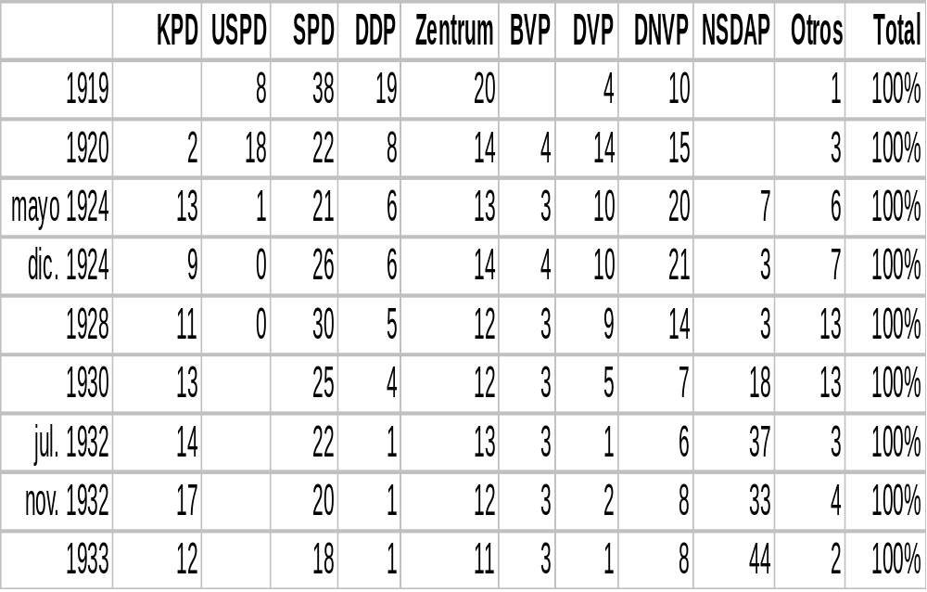
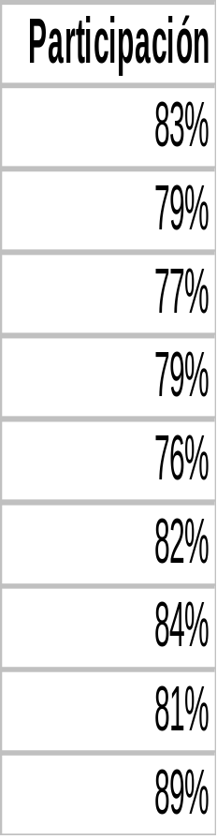
Elecciones Reichstag, 1919-1933
Fuente: Nohlen 1994, p. 197.

Slide 23
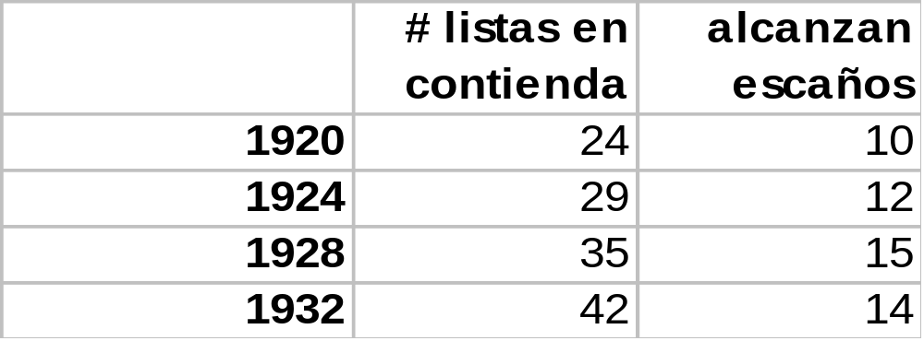
Proporcionalidad pura
Representación proporcional automática:
Ideal de quienes abogaban por la RP en S. XIX.
Tamaño de asamblea variable: a cada partido le tocaba un escaño por cada 60,000 votos. 3 niveles.
  Tamaño Reichstag 1920: 459
  - 1930: 647
¿Qué clase de partido tiene ventaja? Movilizar y desmovilizar
Incentivo para
formar nuevos
partidos:

Slide 24
El unilateralismo
Decretos de urgencia (art. 48) se volvieron el modus operandi:
(1) Hindenburg decretaba una medida, no sin antes
(2) Remover al canciller (si éste no daba BoVo) y
(3) Disolver el Reichstag (60 días de gracia antes de que
echen la medida abajo)
RP automática + art. 48
exacerbaron la polarización
1933: Hitler se vuelve canciller (apoyo pequeños partidos). Incendian el Reichstag, totalitarismo

Slide 25
¿A quién culpar, a la constitución?
Decir que Weimar fracasó por su constitución parece absurdo.
La importancia de los detalles: RP pura + art. 48 resultó nefasta. No tiene por qué ser todo el sistema el que esté mal (Shugart).
No podemos ignorar las circunstancias históricas
(IGM, fin de régimen) ni las socioeconómicas
(Versalles + ’29); había gran disenso en la sociedad
alemana.
Síntoma y enfermedad

Slide 26
El cuidado en los detalles
Lo mismo en los regímenes presidenciales:
- Presidentes reactivos (veto)
- Presidentes proactivos
(decreto, inic. exclusiva)
- Poder de agenda (urgencia)
RFA (1949):
umbral 5%;
“censura constructiva.”
Francia V (1958):
dota al gabinete de “voto de confianza” (a discreción
puede asociar cualquier medida a un voto de censura.)

Slide 27
En síntesis:
(1) Estimar el efecto de una “forma de democracia” es un proyecto demasiado ambicioso.
(2) Mejor analicemos `los detalles de una constitución democrática, sea presidencial, parlamentaria o semi.
(3) No hay que pecar de ingenuos: las instituciones interactúan con las preferencias de los actores. Cuando las preferencias del “pueblo” echan chispas, no hay democracia que aguante.

Slide 28
Linz ignora a Madison
Linz hace caso omiso de los anterior, la constitución es la culpable.
Privilegia además la decisividad, ignorando las virtudes del sistema de frenos y contrapesos
Imaginen que el político que más odian llegue a presidente: ¿quisieran que fuera muy decisivo?
Mientras más heterogénea es la sociedad, más valora cada grupo los checks and balances.

